Slide 1
GP Senai - Buscando soluções em tempo de pandemia de COVID - 19

Slide 2

O que é um Grand Prix - GP ?
Maratona de inovação aberta em que equipes multidisciplinares, chamadas de escuderias, criam, desenvolvem e prototipam (protótipos sujos) soluções inovadoras para desafios reais de indústrias e da sociedade.
FOCO NA IDEIA !

Slide 3
Público participante: Alunos SENAI
DESAFIOS
Como estudar ou não diminuir o ritmo dos estudos enquanto passamos por uma pandemia?
Como ter uma indústria sem contaminação e sem perder sua produtividade no período de uma pandemia?
Como manter a mente saudável, enquanto passamos por uma pandemia?
GP Superando o novo corona vírus

Slide 4
Público participante: INSTRUTORES SENAI
DESAFIO
Que ferramentas educacionais inovadoras podem ser utilizadas em tempo de pandemia?
GP Superando o Corona vírus

Slide 5
REGRAS DO JOGO - Alunos
Escuderias – no mínimo 2 (dois) e no máximo 5 (cinco) alunos – com um instrutor orientador.
Podem participar alunos dos cursos qualificação, inclusive aprendizagem, técnicos de nível médio, de graduação tecnológica e de bacharelado.
Alunos de diferentes modalidades, escolas e estados podem compor uma mesma equipe.

Slide 6
REGRAS DO JOGO - INSTRUTORES
Escuderias – um ou dois instrutores.
Instrutores de diferentes modalidades, diferentes escolas e diferentes estados podem compor uma mesma equipe.

Slide 7





REGRA DE OURO
NÃO SERÃO PERMITIDOS ENCONTROS PRESENCIAIS DAS ESCUDERIAS.
USE TODAS AS FERRAMENTAS QUE O MUNDO VIRTUAL DISPÕE:
YOUTUBE, WHATTSAPP, INSTAGRAM, TELEFONE, VIDEOCHAMADAS, TELEGRAM ...

Slide 8
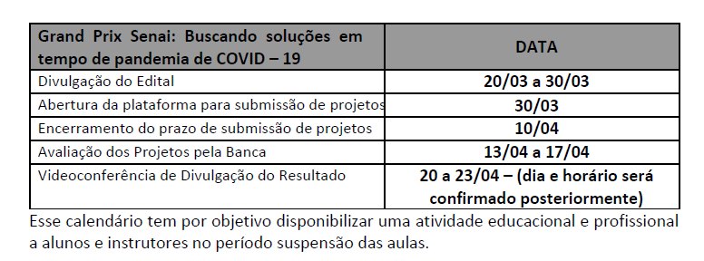
.
serão

Slide 9
Premiação para 1º para cada um dos desafios para os alunos – Galaxy S10 Plus para cada um dos membros da equipe (até 5) e para o orientador
Premiação para o desafio docente (atividade individual) – um celular Galaxy S20 para o primeiro, segundo e terceiro lugares
GP Superando o Corona vírus

Slide 10
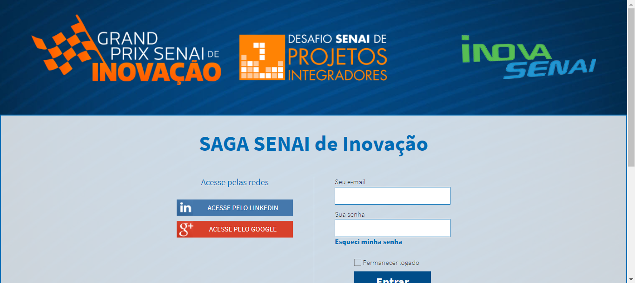
Para participar entre no site http://plataforma.sagainovacao.senai.br/
.

Slide 11
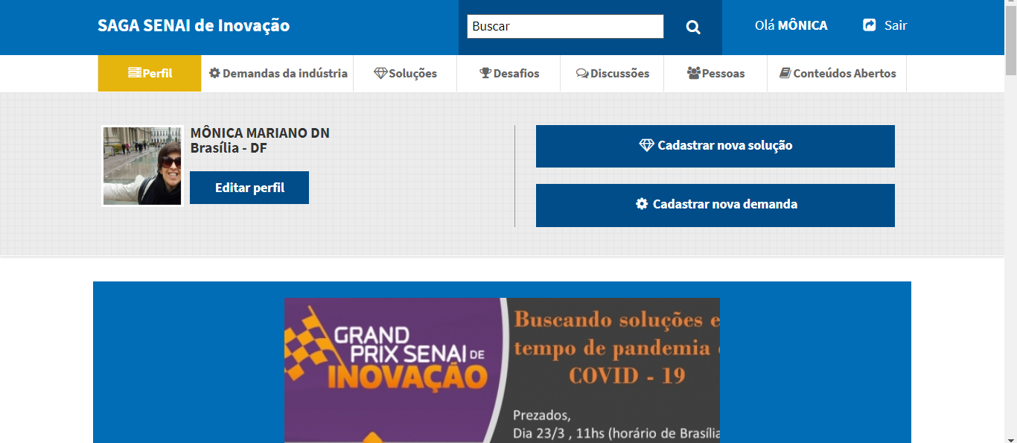
Faça seu cadastro caso você ou algum membro da sua equipe ainda não possuam.
Clique no botão DESAFIOS

Slide 12
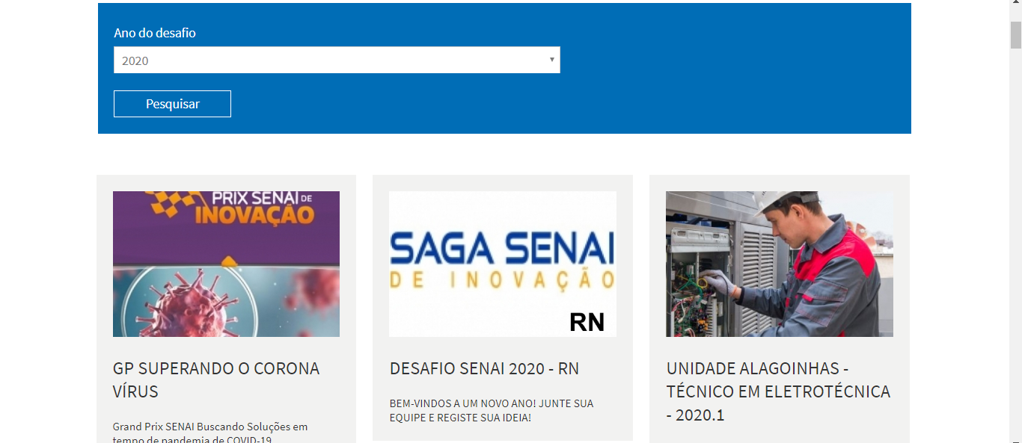

Slide 13
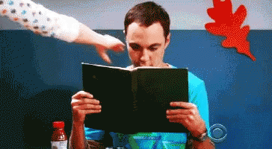
DICA DE OURO
LEIA O REGULAMENTO

Slide 14
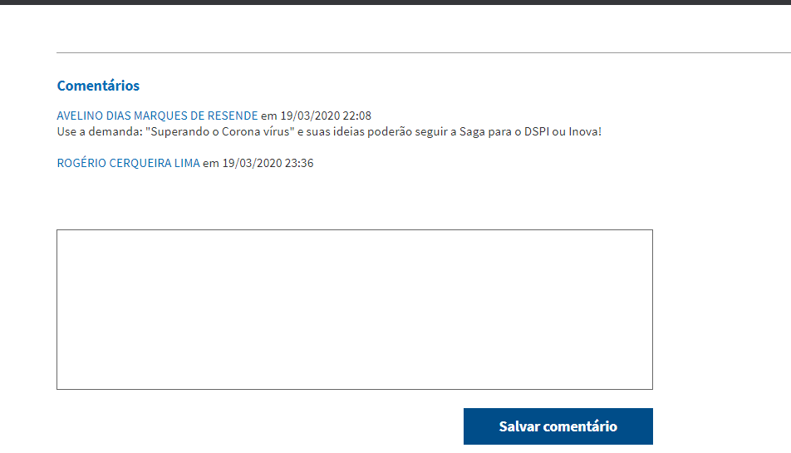
DÚVIDAS:
USE A PLATAFORMA
NA MESMA PÁGINA DO DESAFIO

Slide 15
PARA AJUDA-LOS NESSE DESAFIO, REALIZAREMOS LIVES NESTE MESMO CANAL SEMPRE AS 11HS
25 DE MARÇO
27 DE MARÇO
31 DE MARÇO
3 DE ABRIL
7 DE ABRIL

Slide 16
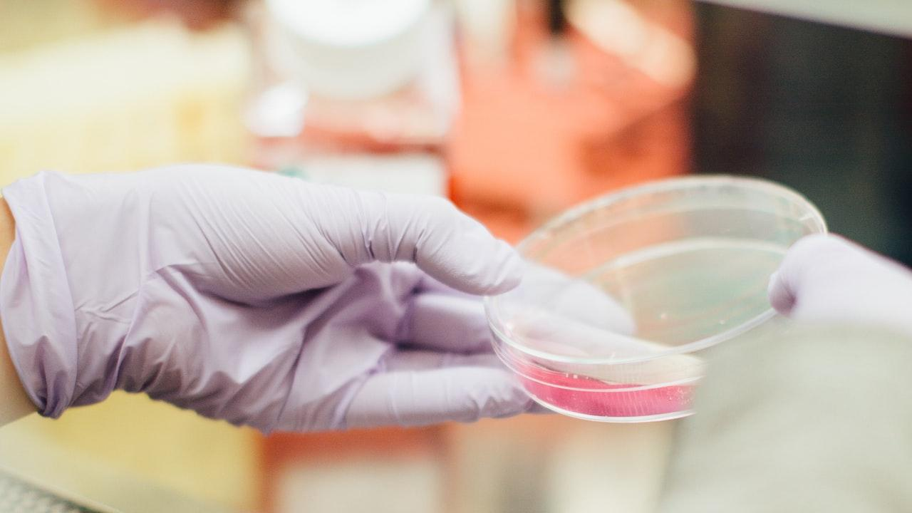
Juntos somos mais fortes

